Slide 1
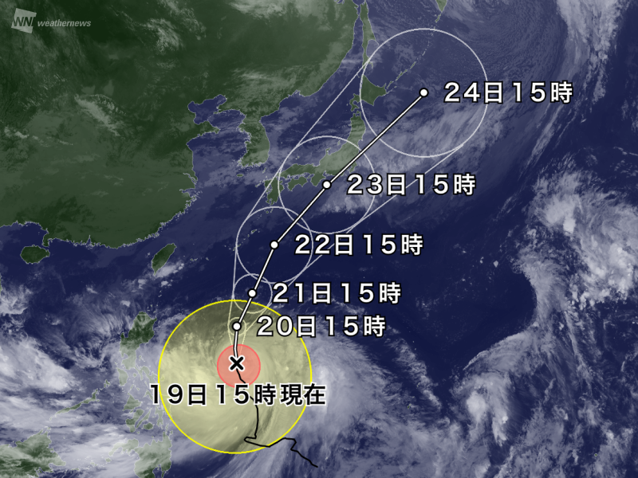

Slide 2
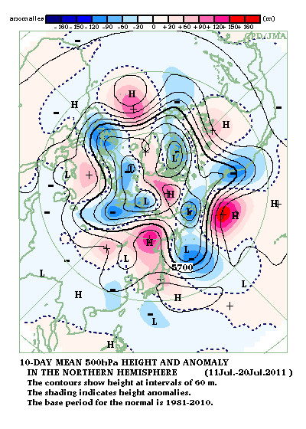
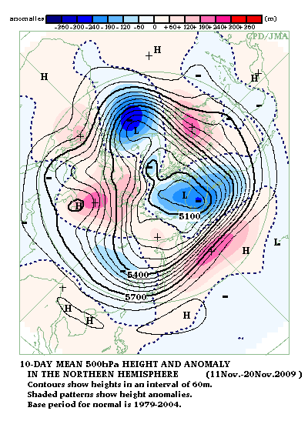

Slide 4
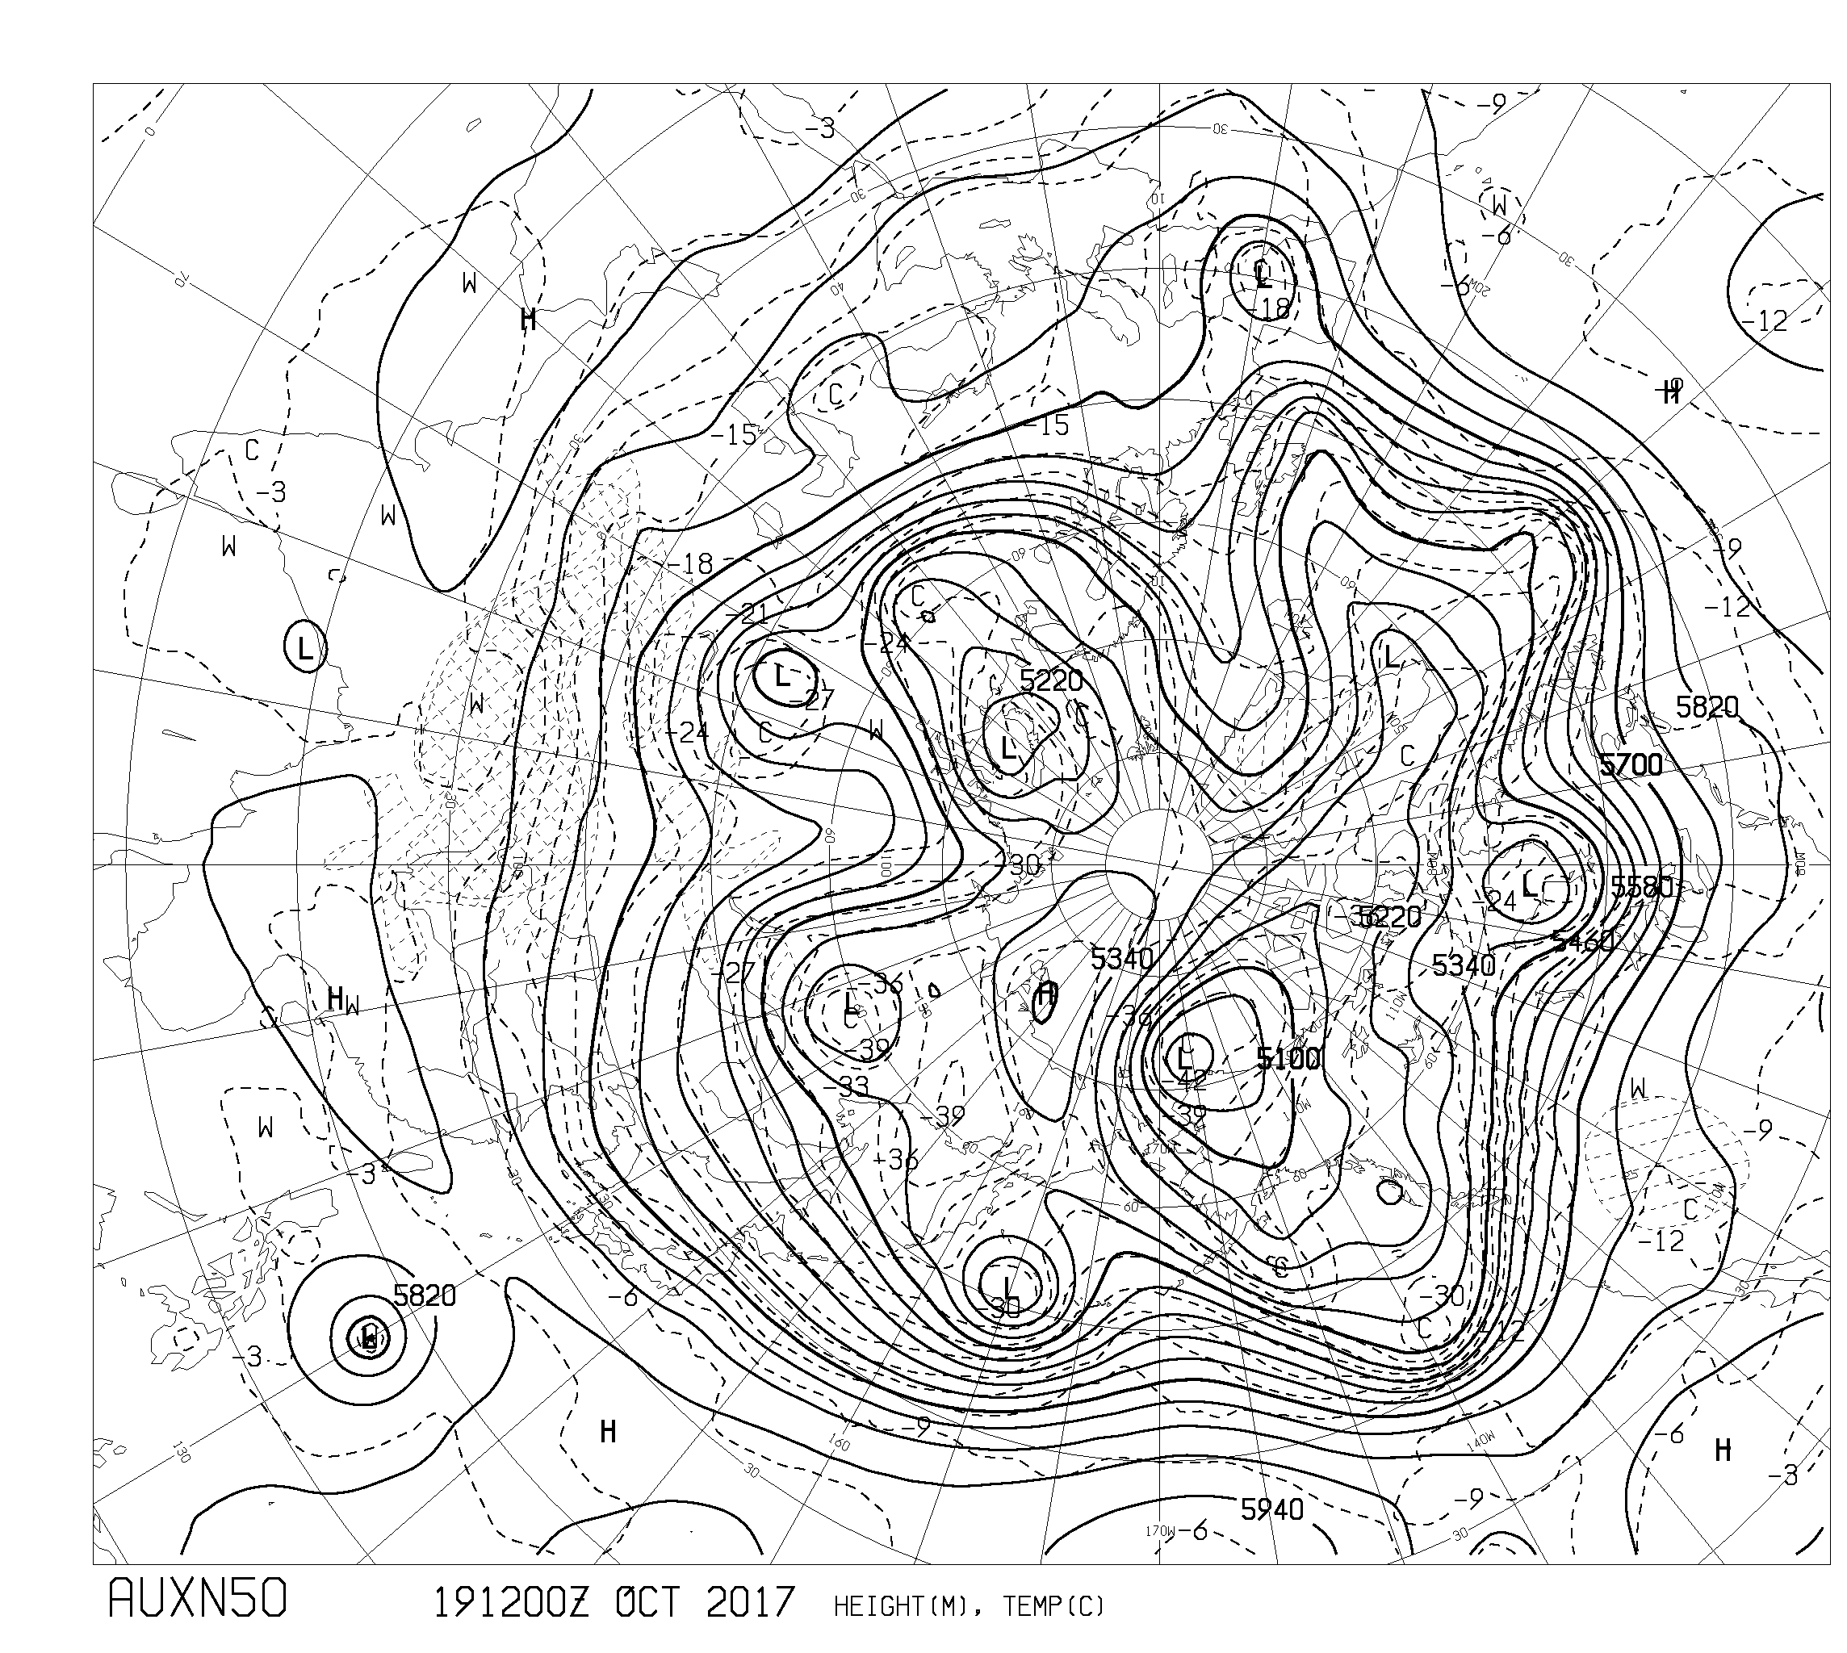

Slide 9
昨年の台風（８月）

Slide 12
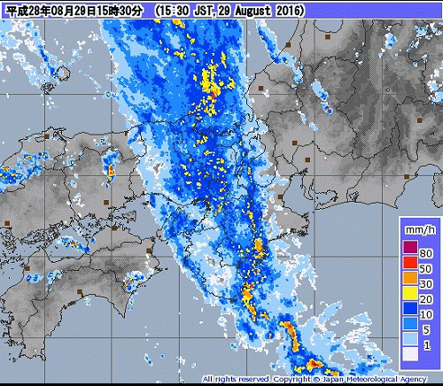

Slide 13
海洋

Slide 14
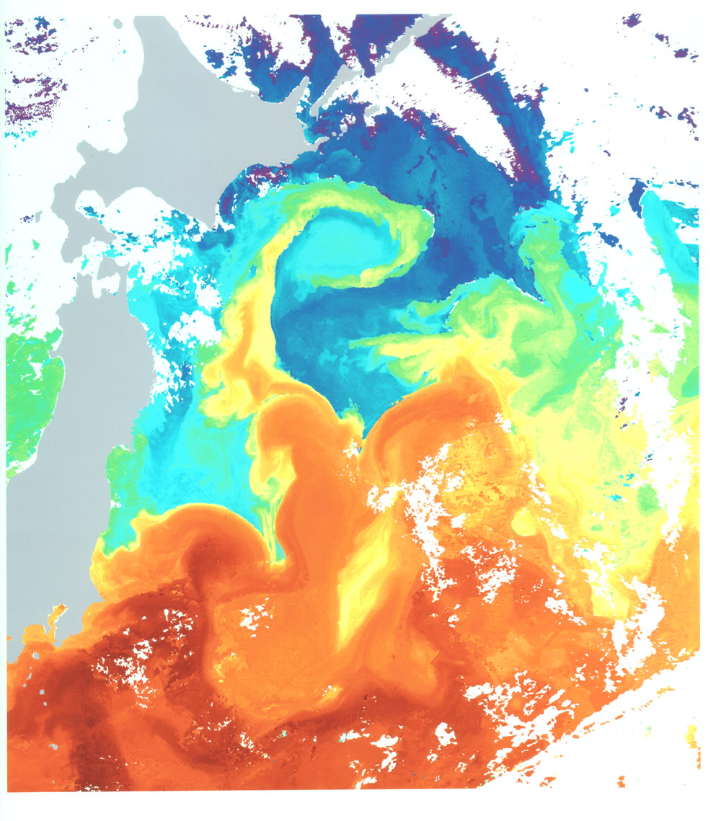
強い渦は弱い渦を取り込んで、長く生きる。
木星大赤班もおなじ。もし、暖水塊がなかったら、
秋刀魚も鰯も・・・・どうなることやら

Slide 15
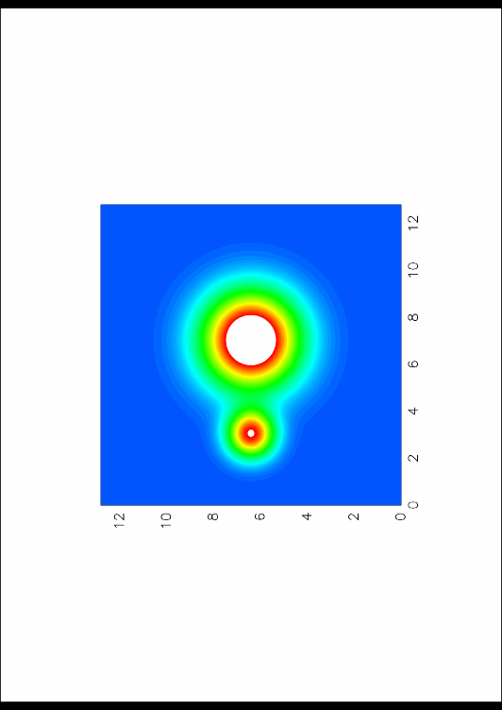
弱い渦が負けて、引き伸ばされ、
融合（吸収）される

Slide 16
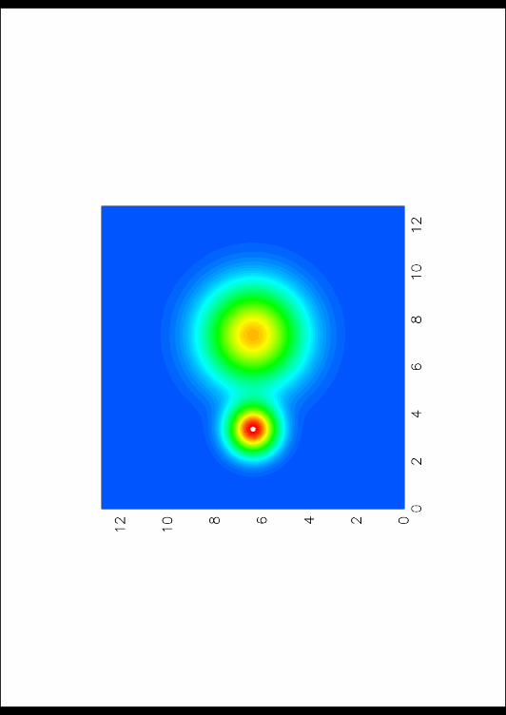
小さい渦の方が強いので、
大きな渦に勝っている。主人公になる

Slide 17
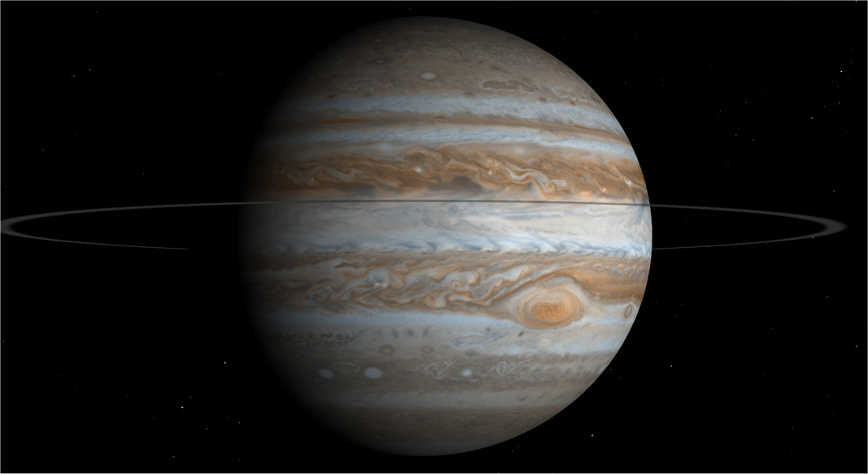
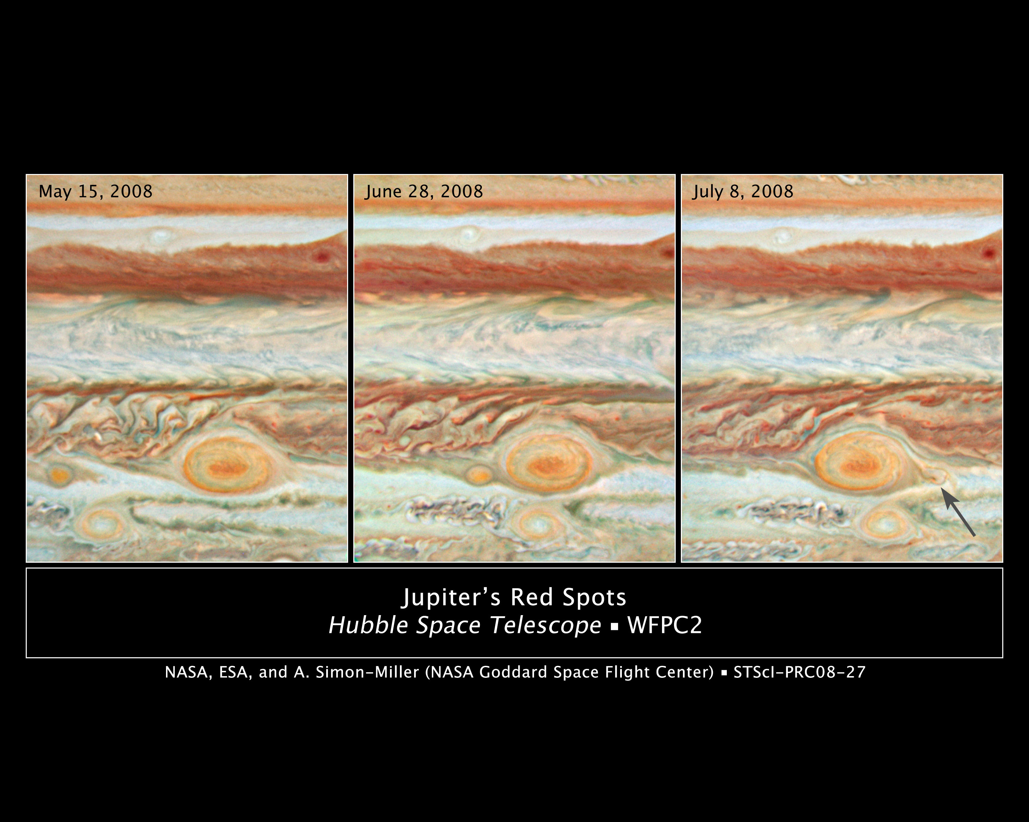
Bパターン

